Slide 1
9 клас Українська література
Сімнадцяте жовтня
Класна робота
Стрембицька Л.А.

Slide 2
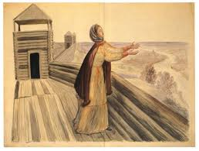
Поетичність образу Ярославни
В Путивлі-граді вранці-рано Співає, плаче Ярославна, Як та зозуленька кує, Словами жалю додає.

Slide 3
Історична довідка
Єфроси́нія Яросла́вна (нар. 2-га половина XII століття) — руська княгиня з роду Ростиславичів династії Рюриковичів. Донька галицького князя Ярослава Осмомисла і суздальської княжни Ольги Юріївни. Дружина сіверського князя Ігоря Святославича. Героїня «Слова о полку Ігоревім»

Slide 4
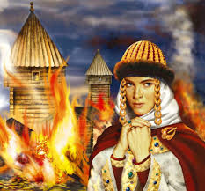
Питання до обговорення
Назвіть жінку, про яку Нестор Літописець згадує в “ Повісті временних літ ”.
Які вчинки
зробили її відомою?
Якими рисами
характеру наділено
княгиню Ольгу?

Slide 5
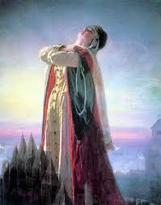
Порівняймо
Патріотка.
Віддана чоловіку.
Мстива.
Жорстока.
Мудра правителька.
Патріотка.
Віддана чоловіку.
Чуйна.
Беззахисна.
Закохана жінка

Slide 6
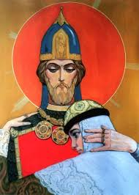

Таємниця образу
Плач Ярославни за чоловіком, який потрапив у полон, — один з найпоетичніших фрагментів та найпопулярніших місць «Слова…». Це оповідь про тугу Єфросинії за своїм чоловіком, її вірність і любов, що, немов оберіг, охороняє у біді, визволяє від смерті та творить диво. Молитвами своєї вірної дружини того ж року князь утік із полону і повернув згодом всі свої волості та міста.

Slide 7
Художні засоби Установіть відповідність
Як та чайка-жалібниця
Плаче – тужить
Омию князеві криваві рани
О вітре , вітрило!
Чому мечеш ворожі стріли?...
Не слала б я сліз йому ревних …
А. Риторичне запитання.
Б. Епітет
В. Метафора
Г. Повтор
Д. Порівняння
Е. Риторичне звертання

Slide 8
Жінка - Берегиня
Ознаки православ’я
Зберігає подружню вірність, моральну силу, благородство і чистоту.
Ознаки язичництва
Звертається до сил природи: вітру, Дніпра, сонця

Slide 9
Цікаво дізнатися
Ярославна вважається символом вірної дружини, яка може завдяки своїй любові зберегти чоловіка на полі битви. Образи з «Плачу Ярославни» використовували в своїх віршах багато поетів, існує велика кількість гравюр, картин і малюнків з її зображенням. В Новгороді-Сіверському Ярославні поставлений пам'ятник. Існує балет «Ярославна», музику до якого написав композитор Б. І. Тищенко.

Slide 10
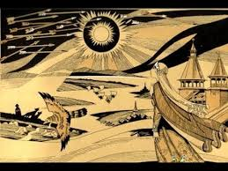
Поетичне слово
Прослухайте “ Плач Ярославни ”
Переклад Т.Шевченка
http://youtube.com/watch?v=yl7eCEnfitk

Slide 11
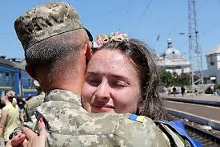
Запрошую до обговорення
Які почуття викликав у вас “ Плач Ярославни ” ?
Якою ви уявляєте героїню твору?
Що вам імпонує в цій жінці?
Як ви вважаєте, чи здатна на такі почуття сучасна жінка?

Slide 12
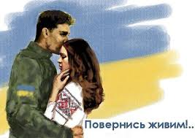
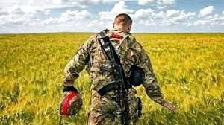
Творче завдання
Есе “ Ярославна ХХІ століття ”.

Slide 13
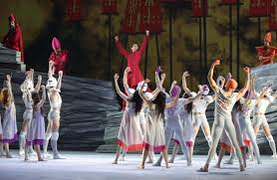
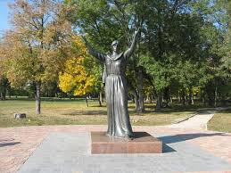

Домашнє завдання
Познайомитись зі зразками творів мистецтва, створених за мотивами
“ Слова о полку Ігоревім ”

